Slide 1
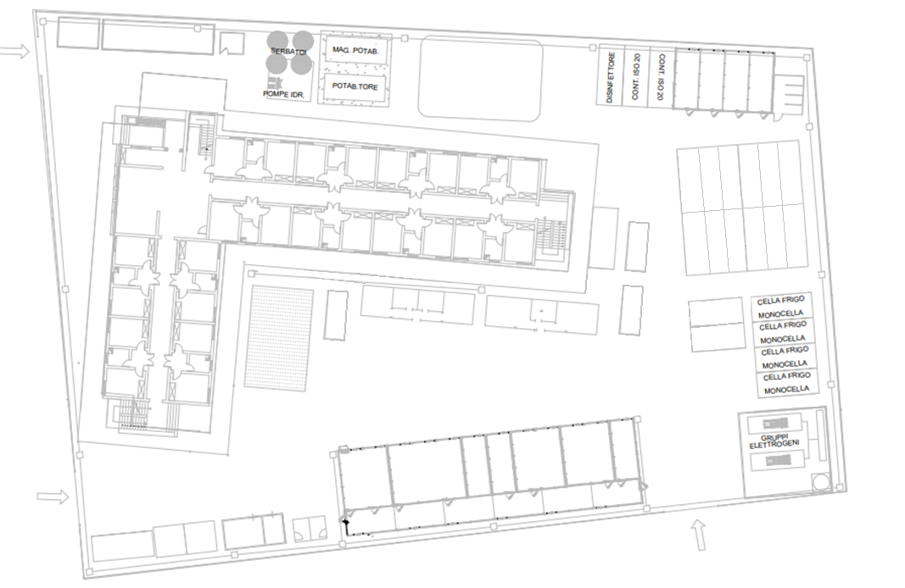
Allegato A4 alla SOP 303 Ed. Marzo 2024
LEGGENDA
PRIMARIO
SECONDARIO

